Slide 1


UBND PHƯỜNG PHÚC LỢI
TRƯỜNG MẦM NON HOA SỮA
GIÁO ÁN PHÁT TRIỂN NHẬN THỨC
Đề tài: NBTN : Nhưng bông hoa mùa xuân
Lứa tuổi : Nhà trẻ D3 ( 24 – 36 tháng)

Slide 2


1. Ổn định . Hát: màu hoa

Slide 3

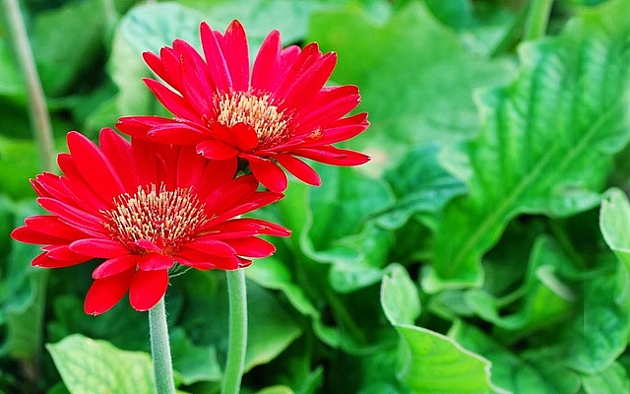
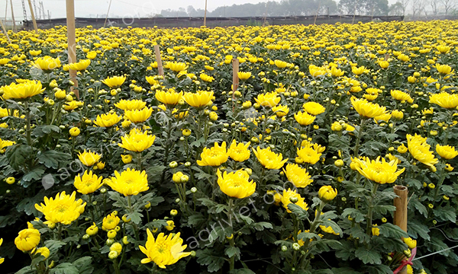

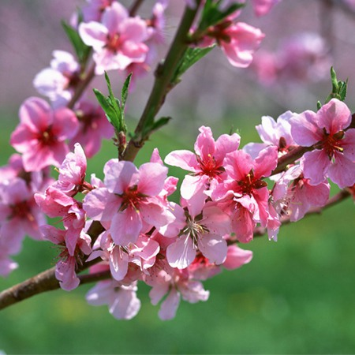
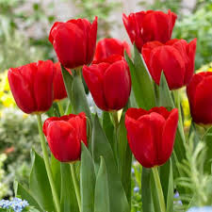
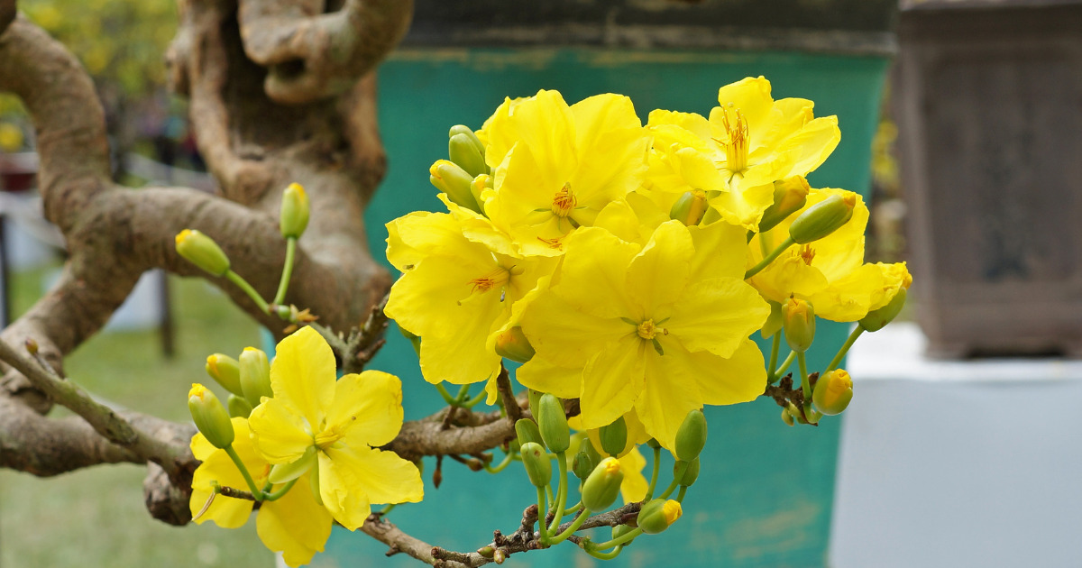
2 . Phương pháp

Slide 4

* TC : Ai đoán giỏi

Slide 5

3.Kết thúc

